Slide 1
Wait, Alert và popup/tab window trong SeleniumWebdriver
Alert
Popup windows
Người soạn: ndquang4

Slide 2
Các kiểu waits trong Selenium Webdriver
Implicit wait Chờ đợi đến khi các element xuất hiện trong khoảng thời gian tối đa quy định
driver.manage().timeouts().implicitlyWait(20, TimeUnit.SECONDS);
Explicit wait Chợ đợi 1 element cụ thể với 1 điều kiện nào đó đuọc quy định (ví dụ đợi đến khi có thể click hoặc xuất hiện …) trong khoảng thời gian tối đa quy định
WebElement myDynamicElement = (new WebDriverWait(driver, 10))
.until(ExpectedConditions.presenceOfElementLocated
(By.id("myDynamicElement")));
Fluent wait
Tham khảo thêm https://www.toolsqa.com/selenium-webdriver/implicit-explicit-n-fluent-wait/

Slide 3
Alert là gì?
Là một hộp thông báo nhỏ hiển thị thông báo trên màn hình để cung cấp cho người dùng một số loại thông tin hoặc xin phép thực hiện một số loại hoạt động nhất định. Nó cũng có thể được sử dụng cho mục đích cảnh báo.

Slide 4
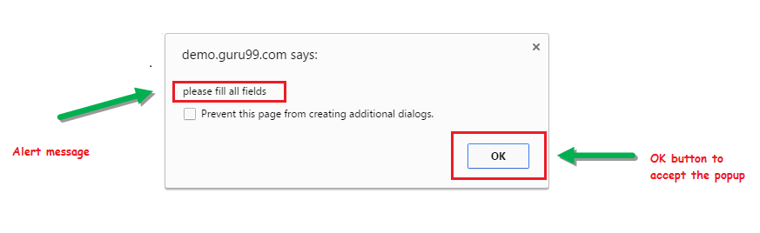
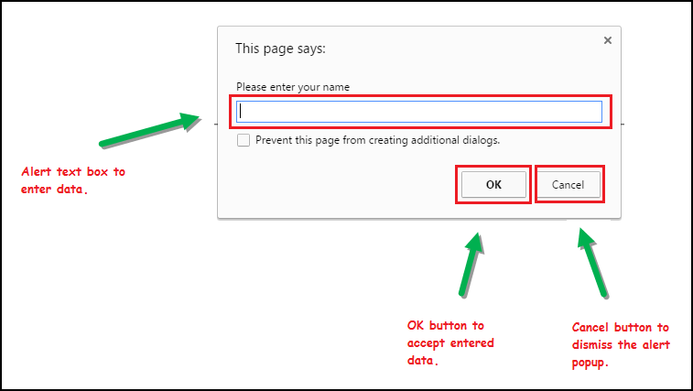
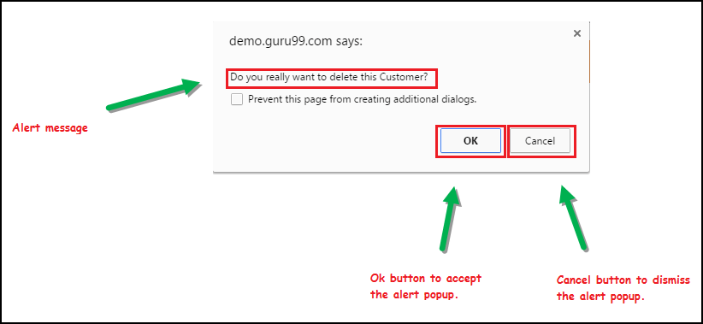
Các loại alert
Simple Alert: Đưa ra các thông tin hoặc warning tới người dùng
Prompt Alert: Hỏi người dùng về cung cấp thông tin hoặc quyết định
Confirmation Alert: Hỏi người dùng về quyết định về 1 yêu cầu nào đó

Slide 5
Method xử lí alert của SeleniumWebdriver
driver.switchTo().alert().dismiss(); // To click on the 'Cancel' button of the alert.
driver.switchTo().alert().accept(); // To click on the 'OK' button of the alert.
driver.switchTo().alert().getText(); //To capture the alert message.
driver.switchTo().alert().sendKeys("Text"); //To send some data to alert box.

Slide 6
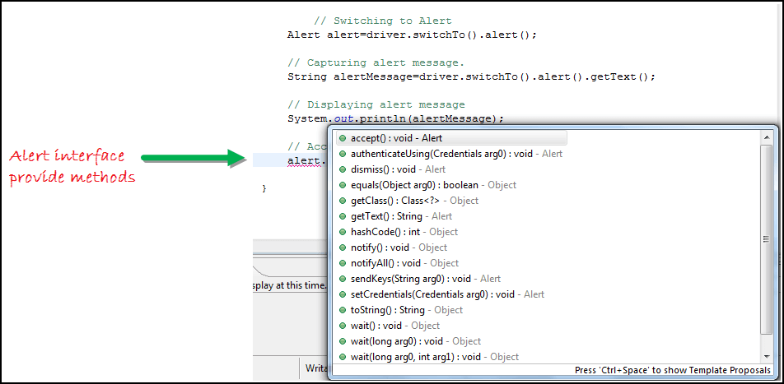
Method xử lí alert của SeleniumWebdriver (cont.)
Có thể xem các methods khác hoặc gợi ý về cách sử dụng nó trong Eclipse IDE

Slide 7
Method xử lí poup window/tab của SeleniumWebdriver (cont.)
Trong khi mở 1 web, có thể click vào 1 link, nội dung hoặc quảng cáo có thể được mở trên 1 popup window hoặc 1 tab mới
String mainWindow=driver.getWindowHandle();// Get window chính hiện tại
Set<String> window_list=driver.getWindowHandles();// Get danh sách các cửa sổ đang được mở
String childWindow=window_list. iterator().next(); // Get 1 window trong danh sách đang mở
driver.switchTo().window(ChildWindow);// Chuyển sang window mong muốn tương tác như tìm element, đóng cửa sổ …
driver.switchTo().window(mainWindow);// chuyển về window chính

Slide 8
Ví dụ về alert và window
Tham khảo tại: https://www.guru99.com/alert-popup-handling-selenium.html

Slide 9
Bài tập
Thực hành các ví dụ về alert và popup trong https://www.guru99.com/alert-popup-handling-selenium.html với Junit
Xem trước về TestNG (framework) và Page Object Model (design pattern) chuẩn bị cho dự án test demo cho trang https://tuyendung.cmc.com.vn

